Slide 1
Decentralization
Hyeongsub Kim
June. 29, 2022

Slide 2
Outline
Introduction
Challenges
Limitations
Notes:
Please take a look at the outline on the screen.
Introduction, method, experimental result, conclusion

Slide 3
Introduction

Slide 4
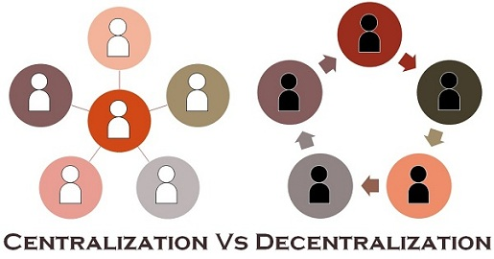
What is decentralization?
“Decentralization is the process by which the activities of an organization, particularly those regarding planning and decision-making, are distributed or delegated away from a central, authoritative location or group.”
Notes:
위키피디아의 정의에 따르면 탈중앙화는 어떤 조직의 활동, 특히 계획이나 의사결정에 관련된 활동을 중앙의 권위있는 집단으로부터 (다수에게) 분산시키거나 위임하는 프로세스입니다.
누가 인터넷을 구동하는 소프트웨어를 제어할 것인가에 대한 더 큰 문제에 이르기까지 많은 논의와 토론을 거쳤습니다. 이러한 질문은 매우 중요합니다. 왜냐하면 우리가 살펴본 바와 같이 통제권이 극소수의 손에 있을 때 개인의 자유, 선택 및 사생활 침해는 본질적으로 있기 때문입니다.

Slide 5

What is decentralization?
“Don’t be evil” is very different than “can’t be evil” when a CEO decides one course or another.
Notes:
CEO가 어떤 길을 결정할 때 "악이 되지 말라"는 것과 "악이 될 수 없다"는 것은 매우 다릅니다.

Slide 6
Challenges

Slide 7
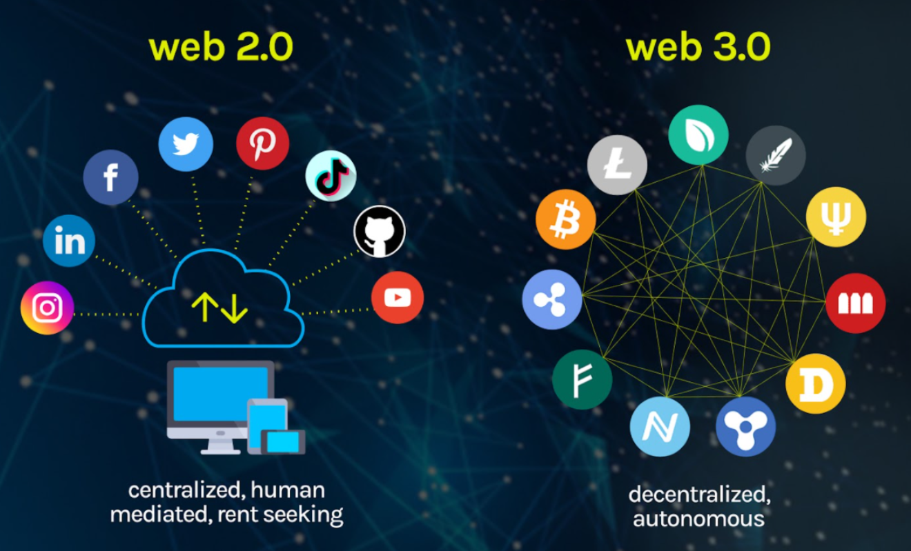
Technical decentralization
Technical decentralization relates primarily to the security and structural mechanisms of web3 systems.
Technical decentralization acts as the foundation upon which the other two types of decentralization can occur: economic and legal.
Notes:
기술적 분산은 주로 web3 시스템의 보안 및 구조적 메커니즘과 관련이 있습니다. 프로그래밍 가능한 블록체인의 핵심은 가치가 이전될 수 있고 더 중요하게는 web3 제품 및 서비스가 구축될 수 있는 허가가 없고, 신뢰할 수 없으며, 검증 가능한 생태계를 제공함으로써 기술적 분산화를 지원할 수 있다는 것입니다.
즉, 제품과 서비스는 신뢰할 수 있는 중앙 집중식 중개자가 운영(또는 아래에서 깔개를 빼내거나)할 필요 없이 배포 및 실행할 수 있어 광범위한 가능성의 세계가 열립니다. 이러한 이유로 기술적 분산화는 경제적 및 법적 분산의 다른 두 가지 유형이 발생할 수 있는 토대 역할을 합니다.

Slide 8
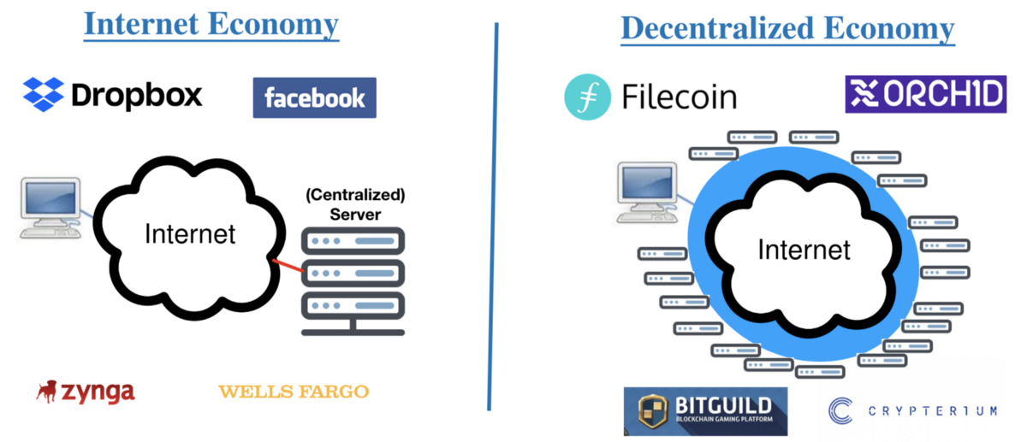
Economic decentralization
The advent of programmable blockchains (such as Ethereum, Solana, and Avalanche) and digital assets (such as ETH, SOL, and AVAX) unlocked the ability of open source and decentralized systems to finally have their own decentralized economies (i.e., autonomous free-market economies).
Notes:
경제적 탈중앙화는 web3 시스템의 경제와 관련이 있습니다. 프로그래밍 가능한 블록체인(예: Ethereum, Solana 및 Avalanche)과 디지털 자산(예: ETH, SOL 및 AVAX)의 출현은 오픈 소스 및 분산 시스템이 마침내 자체적인 분산 경제(즉, 자율적 자유 시장 경제) 갖추게 되었다는 것인데, 이것은 중요한 돌파구입니다.
web1(예: http, smtp, ftp 등)과 같은 이전 세대 기술의 오픈 소스 및 분산 프로토콜은 정체되었는데, 진행 중인 개발이나 시스템에 중요한 리소스의 추가 투자를 인센티브 할수 있는 능력이 부족했기 때문 입니다.
이때 web2의 centralization 회사가 성공할 수 있는 비옥한 기반을 남기긴 했지만, 이러한 centralization으로 인해 사용자 권한 남용, 플랫폼 제거 및 공격적인 일들이 무수히 발생했습니다.
이러한 이유들 때문에, web3를 뒷받침하는 기술은 훨씬 더 정교한 오픈 소스 및 분산 시스템을 생성할 수 있게 하고 이를 중심으로 분산 경제가 형성되도록 하여 web3의 제품 및 서비스가 web2의 제품 및 서비스와 경쟁하고 궁극적으로 능가할 수 있게 합니다.
web3 시스템의 빌더는 정보, 경제적 가치, 투표권 또는 기타 형태의 "가치"를 다양한 출처에서 발생시키고 그 가치를 공평하게 분배하도록 하는 신중한 설계를 통해 분산형 경제의 형성을 촉진할 수 있습니다.
기여도에 따라 시스템 이해 관계자 간에 동의 달성하기 위해 web3 시스템은 관계자에게 의미 있는 권한, 제어 및 소유권을 부여해야 합니다(에어드롭, 기타 토큰 배포, 분산 거버넌스 등을 통해). 이는 이해 관계자가 자신의 contribution을 처리하고 보상하는 방식에 대한 선택권을 가지고 있기 때문에 의미 있는 가치를 기여하도록 장려합니다.
관계자(개발자, 기여자, 소비자) 간의 인센티브 균형을 지속적으로 유지하면, 전체 시스템에 가치를 증가시켜 모두에게 이익이 될 수 있습니다.
다시말해, 현대 네트워크 효과의 모든 이점이 있지만 중앙 집중식 제어 및 종속되는 경제의 함정이 없습니다.

Slide 9
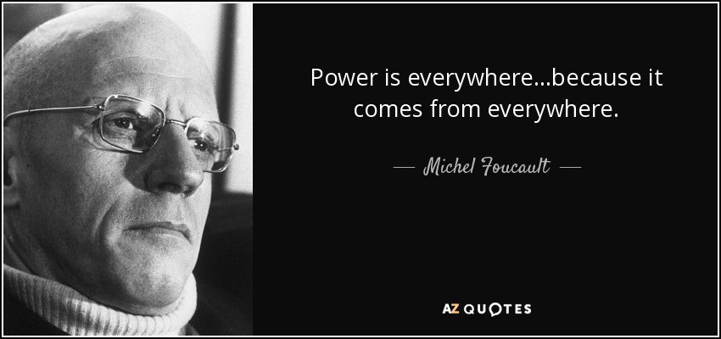
Legal decentralization
The system may be “sufficiently decentralized” such that the application of U.S. securities laws to its digital assets shouldn’t be necessary.
Notes:
법적 탈중앙화는 web3 시스템의 합법성과 관련이 있습니다.
이 글에서는 web3 시스템이 고유한 디지털 자산을 사용할 수 있는지 여부와 방법을 규정하는 미국 증권법에 주로 초점을 맞춥니다.
우선, 미국 증권법은 일반적으로 정보가 많은 사람들이 정보가 적은 다른 사람들을 이용하는 능력을 제한함으로써 증권 거래를 위한 "공정한 경쟁의 장"을 조성하기 위한 것입니다.
이것이 정보 비대칭의 원칙이며 미국 증권법은 일반적으로 공개 요건을 적용하여 특정 증권 거래의 비대칭을 제거하려고 합니다.
위의 지침에 따라 web3 시스템이 (a) 심각한 정보 비대칭이 발생할 가능성을 제거하고 (b) 해당 기업의 성공 또는 실패를 주도하기 위해 다른 사람의 필수적인 관리에 대한 의존을 제거할 수 있다고 기대합니다.
그러면 이 시스템은 디지털 자산에 대한 미국 증권법의 적용이 필요하지 않도록 "충분히 분산"될 수 있습니다. 이러한 시스템을 이 글에서는 법적으로 분산된 시스템이라고 부릅니다.
종합적으로 탈중앙화의 이 세 가지 개별 측면(기술, 경제, 법률)은 하나의 설계 문제로 총체적으로 보아야 합니다.
하나에 대한 설계는 다른 것에 영향을 미치기 때문입니다.

Slide 10
Limitations

Slide 11

Complex clients
Notes:
web3 제품 및 서비스가 점점 더 복잡해짐에 따라 기본 스마트 프로토콜 위에 구축된 calculation cost, resource 함께 클라이언트의 분산화가 더욱 복잡해집니다.
예를 들어, Twitter 나 Instagram과 같은 web2 애플리케이션의 모든 기능을 필요로 하는 가상의 web3 소셜 미디어 클라이언트와 비교를 해보면 알 수 있습니다.
이러한 complexity는 클라이언트를 구축 및 호스팅할 의향이 있거나 인센티브 없이 자체 시스템 내에서 액세스를 통합하려는 제3자의 풀을 줄일 수 있습니다.

Slide 12

Significant improvements required
Notes:
마찬가지로, 디지털 자산 출시 이후 상당한 개선이 필요한 시스템은, 이러한 개선을 분산 방식으로 수행하기 어려울 수 있습니다.
예를 들어, DeFi에서 많은 프로토콜들이 지속적으로 의미 있는 개발을 추진하기 위해 토큰 인센티브를 성공적으로 사용하는 데 어려움을 겪었습니다.

Slide 13

Ongoing operations
Notes:
회사는 디지털 자산의 출시 후 web3 시스템의 가치를 향상시키기 위해 중요한 작업을 수행하려고 할 수 있습니다.
이때, 추가적인 가치가, 제3자로부터 나오지 않는 경우 시스템의 탈중앙화를 약화시킬 수 있습니다.
또한 거버넌스 토큰만으로는 일반적으로 회사가 생산할 수 있는 제품 및 서비스에 대한 권리를 부여하지 않으므로 회사는 토큰 보유자에게 그러한 관계가 존재한다는 인상을 주지 않도록 주의해야 합니다.

Slide 14

Retention of exclusive rights
Notes:
원래 회사가 시스템에 사용된 지적 재산권에 대한 독점권을 보유하는 경우, 시스템의 완전한 분산을 약화시킬 수 있습니다.
예를 들어, web3 소셜 미디어를 위한 복잡한 클라이언트의 개발자가 그러한 클라이언트를 독점적으로 유지하려는 경우 완전한 탈중앙화는 불가능할 수 있습니다.

Slide 15
Other application in medical field

Slide 16
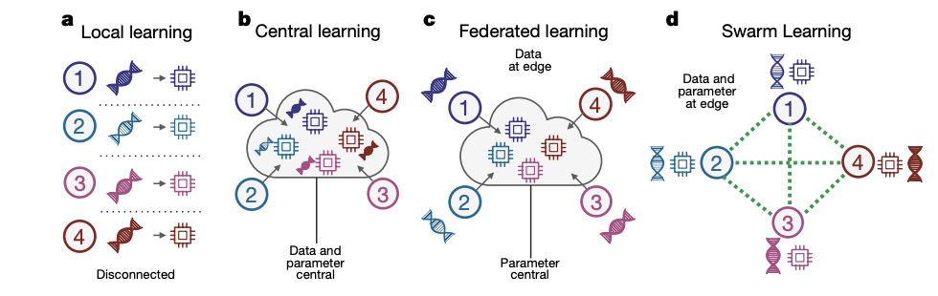
Swarm learning- data ananymization
Warnat-Herresthal, Stefanie, et al. "Swarm learning for decentralized and confidential clinical machine learning." Nature 594.7862 (2021): 265-270.
Notes:
CEO가 어떤 길을 결정할 때 "악이 되지 말라"는 것과 "악이 될 수 없다"는 것은 매우 다릅니다.

Slide 17
Thanks

